Slide 1

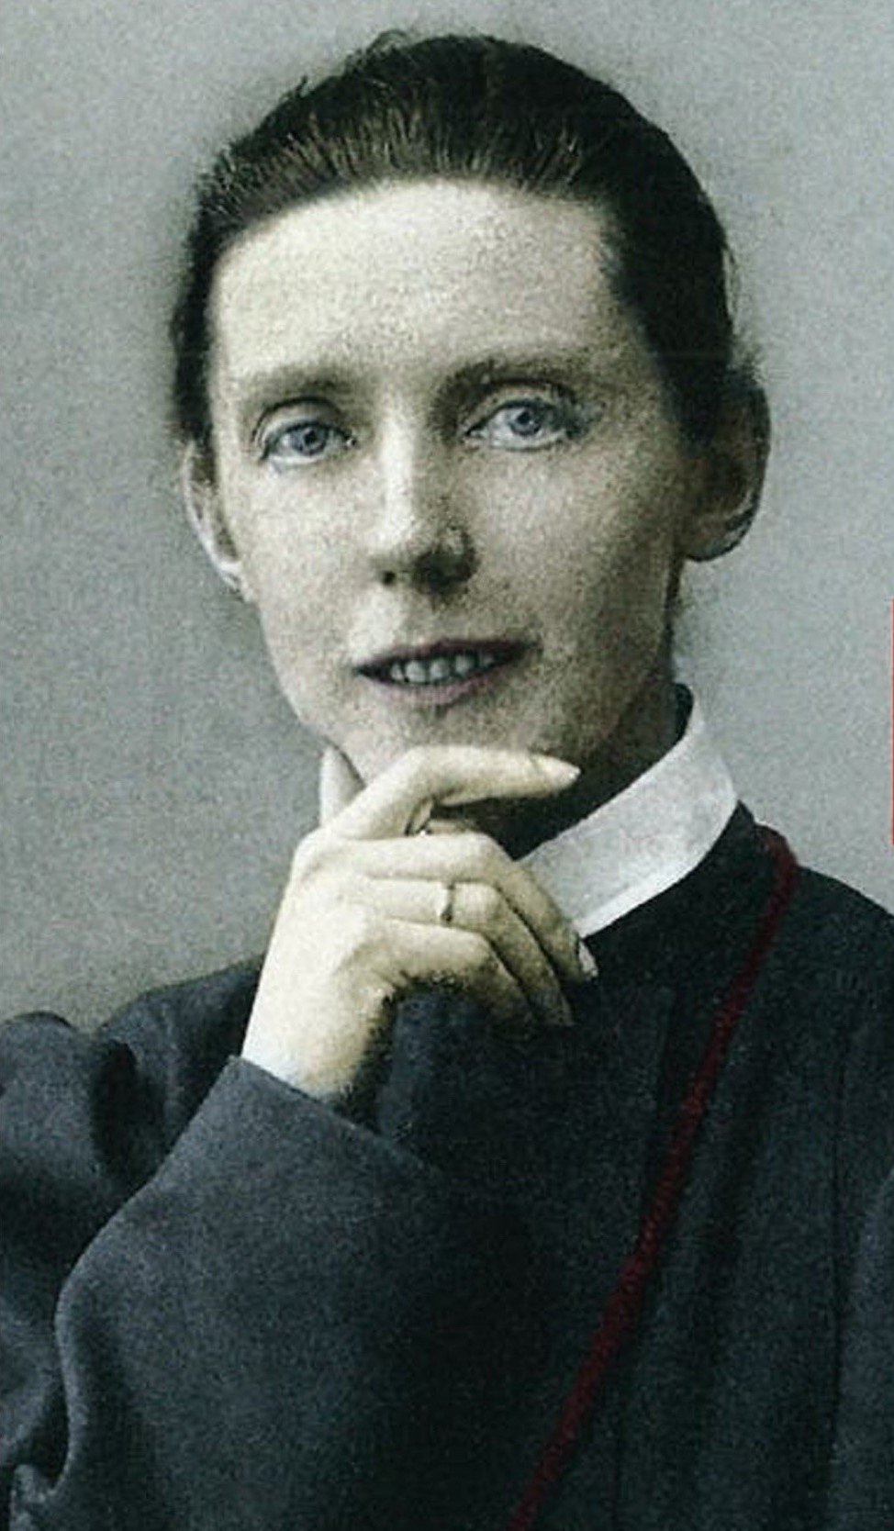
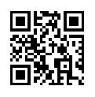



Mögliche
Unterrichtseinheiten
(unverbindliches Angebot)
zur Vorbereitung
für die Teilnahme am
Maria Theresia
Ledóchowska
Schul-Award
2024/25
©Missionshaus Maria Sorg

Slide 2
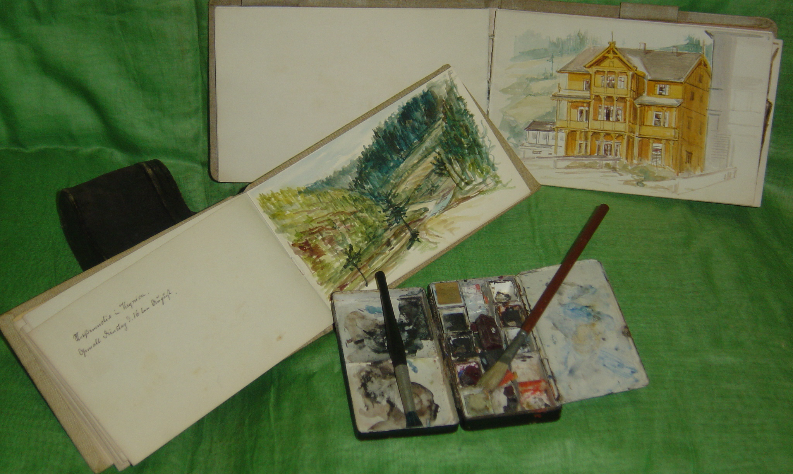
Herzliche Einladung zur Teilnahme und Begleitung der Jugendlichen beim
M.T. Ledochowska-Schulaward 2024/25
Liebe Lehrerinnen, liebe Lehrer, sehr geehrte Schulleiter:innen,
wir laden Sie und Ihre Schülerinnen und Schüler im Namen der Erzdiözese Salzburg
ein, an diesem Award teilzunehmen, der eine wertvolle Gelegenheit bietet,
die Ziele des Lehrplans auf kreative und innovative Weise umzusetzen.
Nutzen Sie bitte diese Gelegenheit, um das kreative Potenzial Ihrer
Schülerinnen und Schüler zu entfalten und gemeinsam großartige Projekte zu
realisieren.
^^^^^
©Missionshaus Maria Sorg
Christa Rohrer-Fuchsberger & B. Elise Gimmelsberger

Slide 3
Übergeordnete Ziele für den
Maria Theresia Ledóchowska Award
Mit Blick auf die Vorbildfunktion von Maria Theresia Ledóchowska: Die Schülerinnen und Schüler sollen das nachhaltige Potenzial der christlichen Werte der Nächstenliebe, des Mitgefühls und der Hilfsbereitschaft verinnerlichen, durch das beispielhafte Wirken und Handeln von Maria Theresia Ledóchowska, die sich intensiv für die Mission und die Unterstützung von Bedürftigen einsetzte.
Mit Blick auf die Förderung des historischen Bewusstseins und der kulturellen Bildung: Die Schülerinnen und Schüler sollen ein tieferes Verständnis für das Leben und Wirken von Maria Theresia Ledóchowska entwickeln und ihre historische sowie kulturelle Bedeutung über die Grenzen von Salzburg hinaus erkennen. Der Altstadt-Stadtspaziergang, eine Empfehlung der Leiterin vom Stadtarchiv, Dr. Sabine Veits-Falk, bietet hierzu eine besondere Möglichkeit.
Mit Blick auf das Heilige Jahr 2025: Die Schülerinnen und Schüler sollen ein tieferes Verständnis für den Prozess der Seligsprechung und die Bedeutung von Heiligen im katholischen Glauben entwickeln. Durch die Auseinandersetzung mit dem Leben und Wirken von Maria Theresia Ledóchowska wird ihnen die Bedeutung von Heiligkeit und Vorbildfunktion im Glauben nähergebracht.
Mit Blick auf die Integration von Glauben im Alltag: Die Schülerinnen und Schüler sollen lernen, wie sie ihren Glauben im Alltag leben und umsetzen können. Kreative Projekte und Exkursionen sollen ihnen Möglichkeiten eröffnen, wie sie ihre religiösen Überzeugungen in verschiedenen Lebensbereichen ausdrücken und anwenden können. Diese Ziele unterstützen die religiöse und spirituelle Bildung und fördern die persönliche und moralische Entwicklung im Einklang mit den Werten des katholischen Glaubens.
Mit Blick auf die Stärkung der kreativen Ausdrucksfähigkeit und der individuellen Talente: Die Schülerinnen und Schüler sollen ihre kreativen Fähigkeiten in Bereichen wie Kunst, Musik, Literatur und Fotografie entfalten und weiterentwickeln. Durch die Teilnahme am Award sollen sie ermutigt werden, ihre individuellen Talente zu entdecken und zu präsentieren.
Mit Blick auf die Förderung von Reflexion und persönlicher Entwicklung: Die Schülerinnen und Schüler sollen durch die Auseinandersetzung mit dem Leben von Maria Theresia Ledóchowska und die Teilnahme an den verschiedenen Aktivitäten des Awards zur Reflexion über ihre eigenen Werte und Ziele angeregt werden. Dies soll ihre persönliche Entwicklung und ihr Verantwortungsbewusstsein stärken.
Falls Sie oder Ihre Schülerinnen und Schüler während des kreativen Prozesses Fragen haben, Begleitet das Schulpastoralteam sehr gerne die einzelnen Projekte und kann auch den direkten Kontakt zu den Künstlerinnen und Künstlern wie Hartwig Kaltner, Kurt Kaindl und der Leiterin des Stadtarchives herstellen. Die angeführten Unterrichtseinheiten sind exemplarisch als Möglichkeiten zu verstehen, um Ihnen und Ihren Schülerinnen und Schülern kompakte Wege der Erarbeitung aufzuzeigen. Selbstverständlich steht es Ihnen frei, Ihre eigenen Wege diesbezüglich zu gehen.

Slide 4
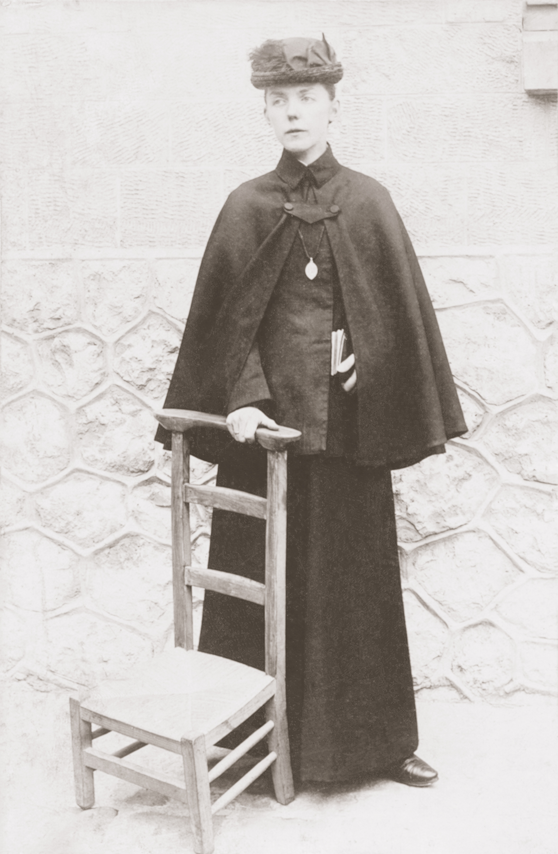
Unterrichtseinheit 1
Einführung in das Leben von Maria Theresia Ledóchowska
Ziel | Die Schülerinnen und Schüler lernen das Leben und Wirken von Maria Theresia Ledóchowska kennen.
Material | www.ledochowska.at, MTL-Broschüre
Aktivitäten | Gemeinsames Durchsehen der Homepage und der MTL-Broschüre Einführungspräsentation über Maria Theresia Ledochówska, durch die Schülerinnen und Schüler recherchiert. (Plakat, PPP oder Mentimeter) Diskussion zu den wichtigsten Lebenstationen und deren Bedeutung.
©Missionshaus Maria Sorg

Slide 5
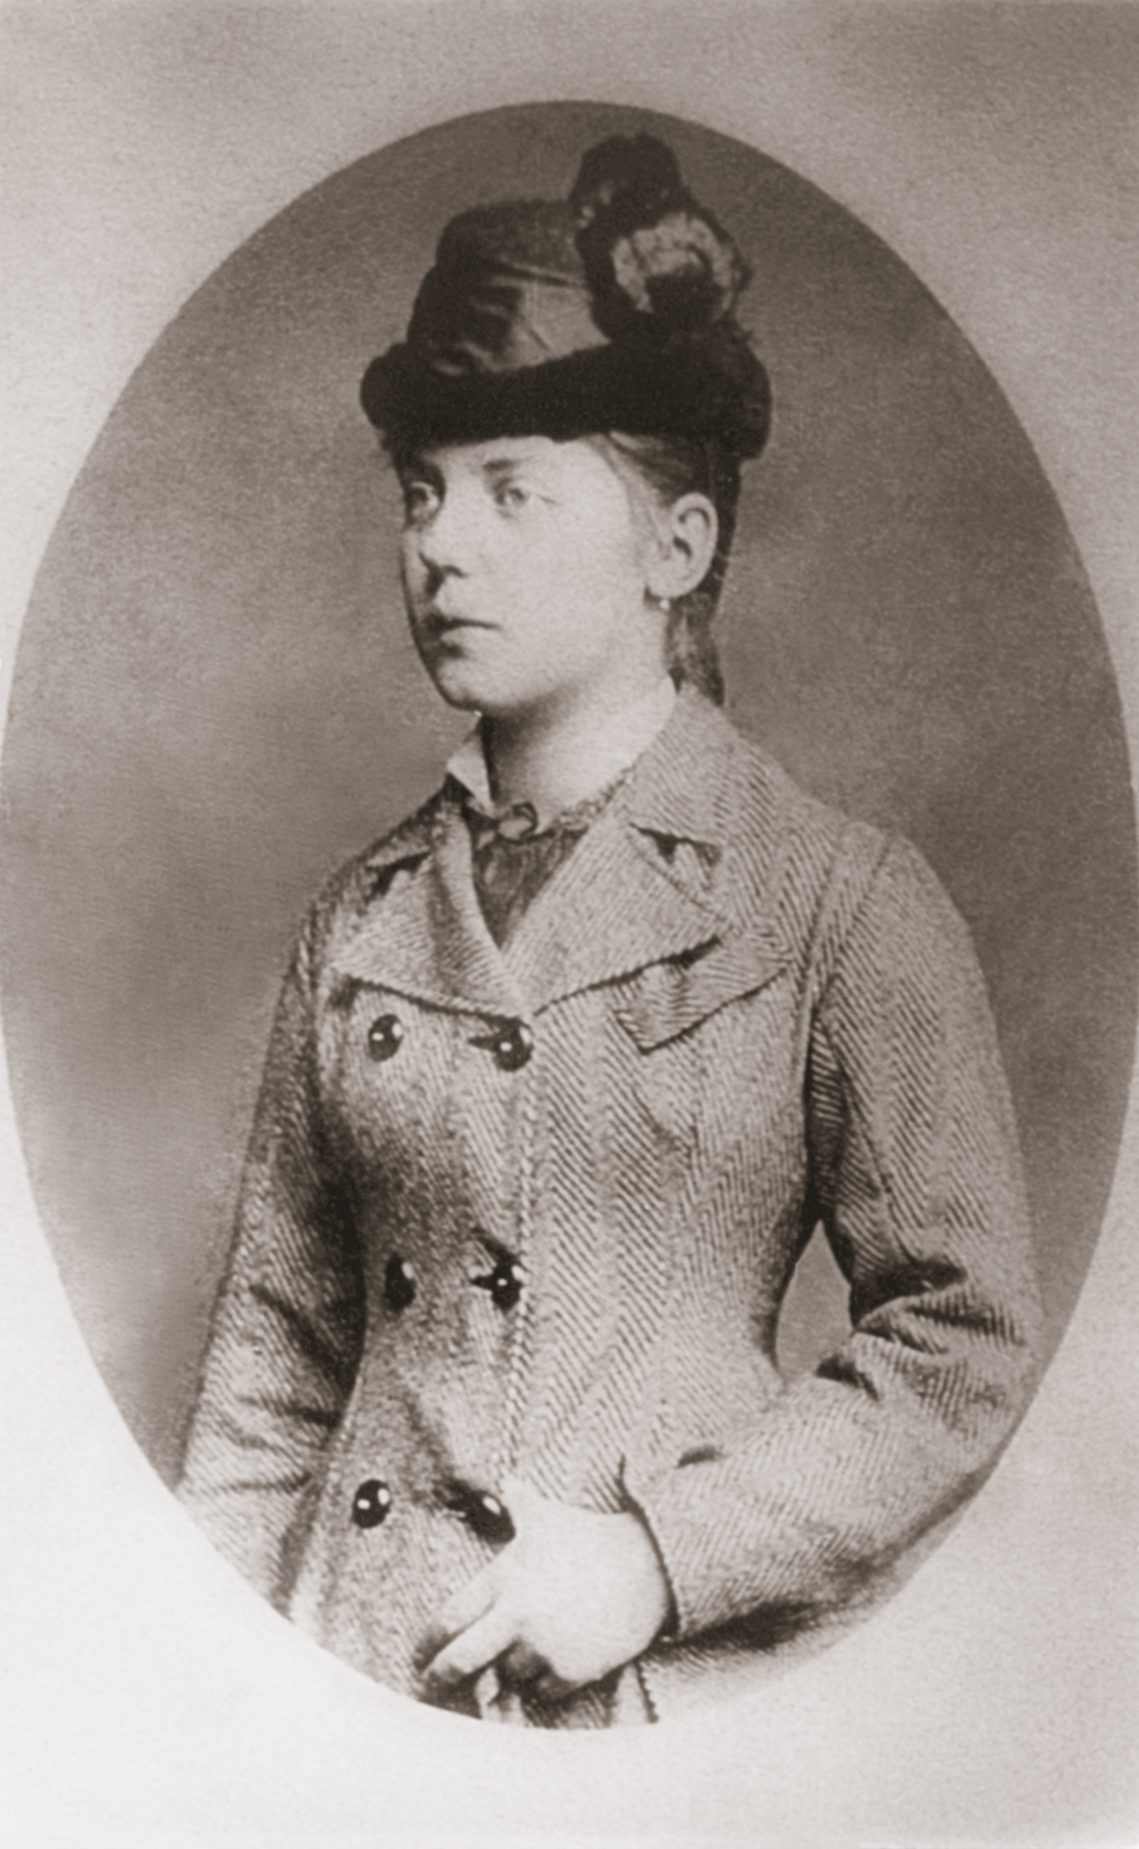
Unterrichtseinheit 2
Filmvorführung und Diskussion
Ziel | Die Schülerinnen und Schüler vertiefen ihr Wissen über Maria Theresia Ledóchowska durch visuelle Medien.
Material | Kreuz & Quer - Film (https://on.orf.at/video/14173550/Das-aussergewoehnliche-Leben-der-Maria-Ledchowska) Dauer ca. 40 min.
Aktivitäten | Vorführung des Films „Das außergewöhnliche Leben der Maria Ledóchowska“. Nachbesprechung des Films: Was hat die Schülerinnen und Schüler besonders beeindruckt? Welche neuen Erkenntnisse haben sie gewonnen?
Maria Theresia Ledóchowska mit 15 Jahren
©Missionshaus Maria Sorg

Slide 6
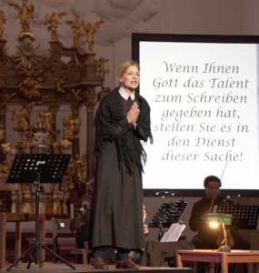
Unterrichtseinheit 3 und 4
Erste Kreative Auseinandersetzung
Ziel | Die Schülerinnen und Schüler vertiefen ihr Wissen über Maria Theresia Ledóchowska weiter durch visuelle Medien und setzen sich kreativ mit dem Leben von Maria Theresia Ledóchowska auseinander.
Material | Youtube - Aufführung Kollegienkirche (https://www.youtube.com/watch?v=R2__OHF4gdc) Dauer: ca. 1 Stunde Maria Theresia Ledóchowska, WORTE DIE KETTEN SPRENGEN Philharmonie Salzburg, Elisabeth Fuchs
Aktivitäten | Ansehen der Aufführung in der Kollegienkirche Beginn der Überlegungen zur Erstellung eigener kreativer Projekte für den Award. Mögliche Kategorien: Fotografie, Kunst, Musik, Literatur
©www.ledochowska.at

Slide 7
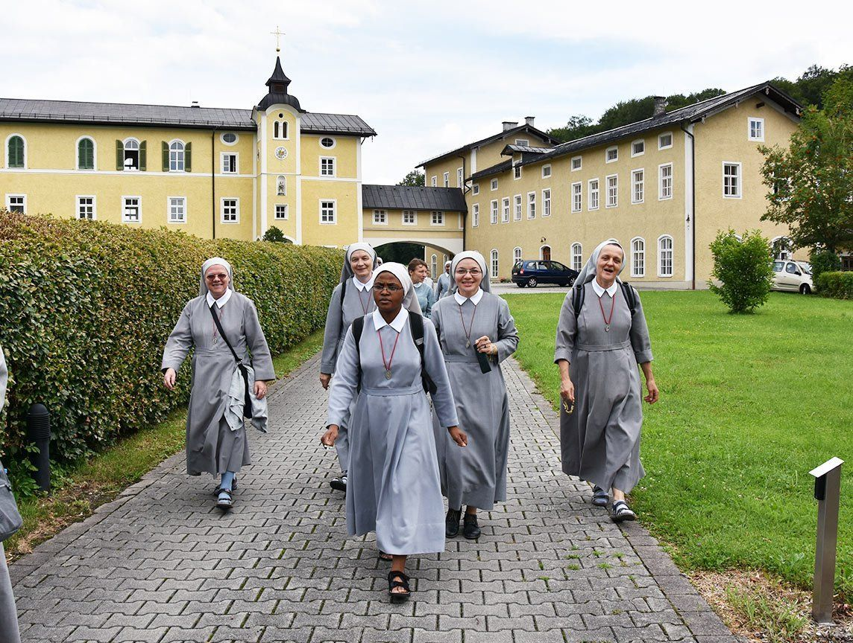
Unterrichtseinheit 5
Exkursion nach Maria Sorg
Ziel | Die Schülerinnen und Schüler vertiefen ihr Verständnis für das Leben und Wirken der jüngsten Seligen Salzburgs und entdecken deren Bedeutung für die Gemeinschaft. Die Schülerinnen und Schüler erfahren auf ansprechende Weise, wie und warum die Seligsprechung erfolgte und welche tiefgreifende Bedeutung sie hat.
Kontaktperson | Schwester Ursula Lorek Missionshaus Maria Sorg Maria-Sorg-Str. 6 5101 Bergheim bei Salzburg E-Mail: mariasorgsspc@gmail.com Tel +43 662 452097
Aktivitäten | Besuch des Afrikamuseums Besuch der Druckerwerkstatt Reflexion über die Bedeutung der mutigen Arbeit von Maria Theresia Ledóchowska.
©Missionshaus Maria Sorg

Slide 8
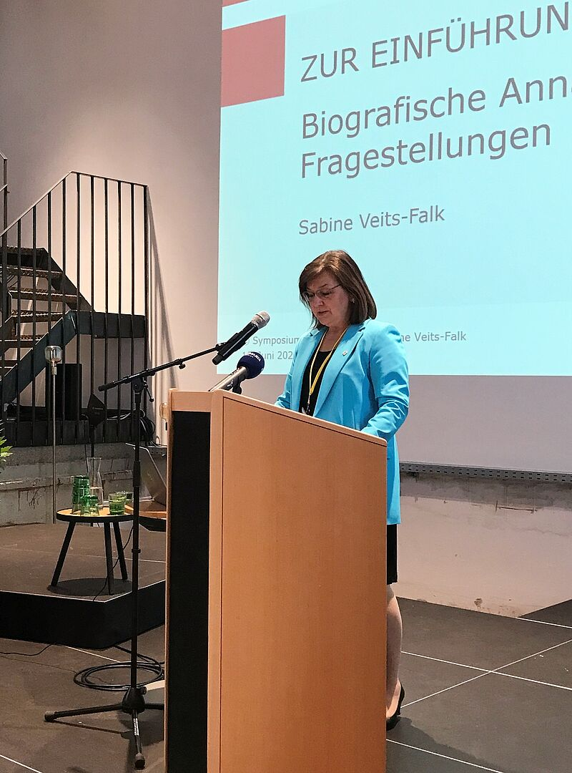
Unterrichtseinheit 6
Exkursion nach Salzburg zuR historischen Stadterkundung – Wandeln auf Ledóchowska‘s Spuren
Ziel | Die Schülerinnen und Schüler begeben sich auf historische Erkundung von Salzburg und die Bedeutung von Maria Theresia Ledóchowska für die Stadt Salzburg.
Kontaktperson | Für genauere Informationen bitte entweder direkt an die Leiterin des Stadtarchives Dr. Sabine Veits-Falk oder an das Schulpastoralteam wenden.
Aktivitäten | Dokument zur Organisation eines Stadtspaziergangs in Kooperation mit dem Stadtarchiv Erkundung wichtiger historischer Orte in Salzburg, die mit Maria Theresia Ledóchowska in Verbindung stehen Diskussion über die historische und kulturelle Bedeutung dieser Orte.
©media.stadt-salzburg.at

Slide 9
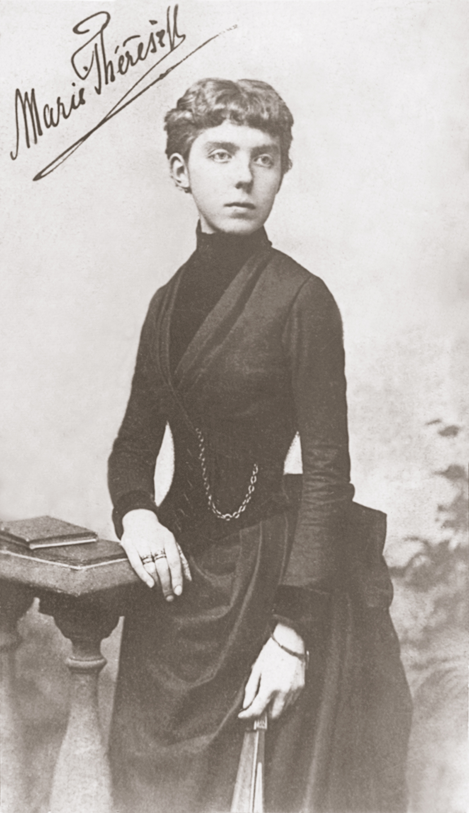
Unterrichtseinheit 7-10
Reflexion über das Gelernte und Präsentation der Ergebnisse
Ziel | Die Schülerinnen und Schüler laden ihre entstandenen Projektideen auf die Homepage hoch. Abstimmung durch das Publikum. Für jeder Gruppe oder Einzelperson, die ihr Projekt hochgeladen hat, besteht die Möglichkeit in den anderen drei Kategorien, den/ die Sieger zu wählen.
Kontaktperson | www.ledochowska.at
Aktivitäten | Diskussion über die Bedeutung von Maria Theresia Ledóchowska als jüngste Selige Salzburgs. Präsentation der kreativen Projekte und Exkursionserfahrungen. Reflexion über die Bedeutung ihres Wirkens für die heutige Zeit und die persönliche Entwicklung der Schülerinnen und Schüler.
©Missionshaus Maria Sorg

Slide 10
“Setzt euch mutig und entschlossen für Gerechtigkeit und die Würde aller Menschen ein.” Maria Theresia Ledóchowska
Teilnehmende Künstler:
Kunst: Hartwig Kaltner
Fotographie: Kurt Kaindl
Literatur: Silvia Bengesser
Musik: Künstler angefragt
Einreichzeitraum: Das Hochladen der kreativen Werke unserer Schülerinnen und Schüler auf die Homepage www.ledochowska.at ist vom 17.02.2025 bis zum 09.05.2025 möglich.
Abstimmung durch das Publikum auf der Homepage: 12.05.2025 – 23.05.2025
Preisverleihung: 03.06.2025 in Maria Sorg

Slide 11
„Mein Prinzip ist es Gutes zu tun, wo man es nur kann!“
Maria Theresia Ledóchowska
Kontakt für Rückfragen zum Ledochowska Schul-Award
Erzdiözese Salzburg
Amt für Schule und Bildung
barbaraelise.gimmelsberger@eds.at
T 0662 8047-4024
christa.rohrer-fuchsberger@eds.at
T 0662 8047-4025

